Slide 1










ระบบสร้างเรซูเม่ออนไลน์ด้วยปัญญาประดิษฐ์
AIRB
AI Resume Builder

Slide 2
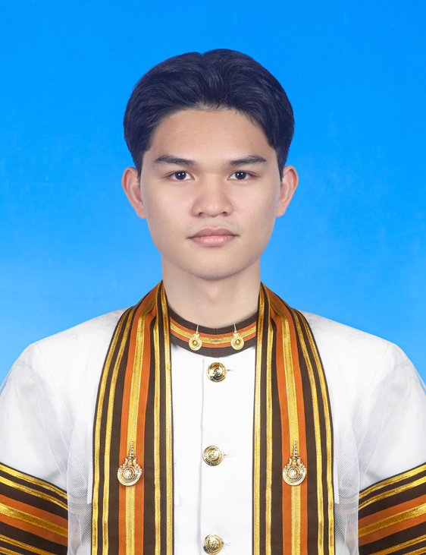
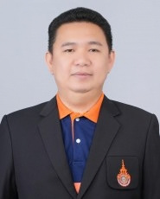
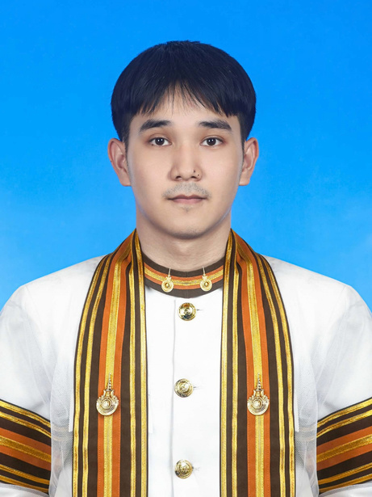
อาจารย์ที่ปรึกษา
คณะผู้จัดทำ
นายปารเมศ ชูเชิดรัตนา
หัวหน้าโครงงาน
นายปฏิภาณ เชียงสกุล
นายณัฐชาสิทธิ์ ชูเกียรติขจร
ผู้ร่วมโครงงาน

Slide 3

หัวข้อการนำเสนอ
AGENDA
1
ที่มาและความสำคัญ
ปัญหาการจัดทำเรซูเม่และระบบคัดกรอง ATS
2
วัตถุประสงค์และขอบเขต
เป้าหมายและขอบเขตการดำเนินงาน
3
หลักการและการออกแบบระบบ
สถาปัตยกรรม ฐานข้อมูล และการทำงานร่วมกับ AI
4
ผลการทดลอง
ความแม่นยำ ระยะเวลา และความพึงพอใจ
5
สรุปผลและข้อเสนอแนะ
ข้อสรุปการดำเนินงาน ปัญหาอุปสรรค และการพัฒนาต่อยอด

Slide 4
ที่มาและความสำคัญของปัญหา
BACKGROUND & PROBLEM
จัดรูปแบบเอกสารยุ่งยาก
1
ผู้สมัครต้องจัดหน้ากระดาษ ระยะขอบ และการวางองค์ประกอบด้วยตนเอง ใช้เวลามากและผลลัพธ์ไม่สม่ำเสมอ
เรียบเรียงสำนวนไม่เป็นมืออาชีพ
2
นักศึกษาและบัณฑิตจบใหม่มักขาดประสบการณ์ในการเขียนบรรยายทักษะและผลงานให้น่าสนใจ
เรซูเม่ไม่ผ่านระบบคัดกรอง ATS
3
องค์กรจำนวนมากใช้ระบบคัดกรองอัตโนมัติ เอกสารที่โครงสร้างไม่เหมาะสมจะถูกคัดออกก่อนถึงมือผู้คัดเลือก

Slide 5
วัตถุประสงค์ของโครงงาน
Project objectives
1
2
3
พัฒนาเว็บแอปพลิเคชัน
ประยุกต์ใช้ AI
ทดสอบและประเมินผล
เพื่อพัฒนาเว็บแอปพลิเคชันสำหรับสร้างและออกแบบเอกสารเรซูเม่ด้วยเทคโนโลยีปัญญาประดิษฐ์
เพื่อศึกษาและประยุกต์ใช้ AI ในการจัดวางรูปแบบและปรับปรุงเนื้อหาของเรซูเม่ให้มีความเหมาะสมและเป็นมืออาชีพ
เพื่อทดสอบและประเมินประสิทธิภาพการทำงานของระบบ ตลอดจนประเมินความพึงพอใจของผู้ใช้งานที่มีต่อระบบ

Slide 6
ขอบเขตของโครงงาน
Scope of the project
1
ด้านผู้ใช้งาน
2
ด้านการจัดการเรซูเม่
  สมัครสมาชิก เข้าสู่ระบบ และออกจากระบบ
  1 บัญชีสร้างและจัดการเรซูเม่ได้หลายรายการ
  ข้อมูลส่วนตัวและสายอาชีพ
  บทสรุปประวัติ ประสบการณ์ การศึกษา โครงงาน
  เพิ่ม แก้ไข และลบข้อมูลทักษะความสามารถ
3
ด้านปัญญาประดิษฐ์
4
ด้านรูปแบบและรูปภาพ
  เกลาสำนวนบทสรุปและคำอธิบายประสบการณ์
  อัปโหลดเรซูเม่ PDF เดิมแล้วสกัดข้อมูลอัตโนมัติ
  วิเคราะห์คะแนนความสอดคล้องกับ ATS
  เทมเพลตหลายรูปแบบและปรับสีธีมได้
  แสดงตัวอย่างเอกสารทันที (Live Preview)
  อัปโหลดและกดตัดพื้นหลังรูปโปรไฟล์อัตโนมัติ

Slide 7
ประโยชน์ที่คาดว่าจะได้รับ
1
ช่วยให้ผู้ใช้งานสามารถสร้างเรซูเม่ที่มีรูปแบบสวยงาม เป็นมืออาชีพ และถูกต้องตามมาตรฐานสากลได้โดยง่าย แม้ไม่มีพื้นฐานด้านการออกแบบ
2
ลดขั้นตอนการจัดเตรียมเอกสารสมัครงานด้วยระบบอัตโนมัติ และการนำปัญญาประดิษฐ์ (AI) เข้ามาช่วยเรียบเรียงเนื้อหา
3
ช่วยให้ผู้สมัครมีเรซูเม่ที่อ่านง่าย โดดเด่น ชัดเจน และตรงตามเกณฑ์ความต้องการของฝ่ายทรัพยากรบุคคล (HR)
คณะผู้จัดทำได้นำความรู้ด้านวิศวกรรมคอมพิวเตอร์ ทั้งการพัฒนาเว็บแอปพลิเคชัน (Web Development) และการบูรณาการเทคโนโลยี AI
(AI Integration) มาประยุกต์ใช้กับระบบงานจริง
4
5
ได้ระบบต้นแบบ (Prototype) ที่พร้อมนำไปพัฒนาเป็นแพลตฟอร์มสาธารณะ หรือนำไปใช้สนับสนุนงานด้านกิจการนักศึกษาของมหาวิทยาลัยในอนาคต

Slide 8
โครงสร้างหลัก
MAIn ARCHITECTURE
Client-Side
Server-Side
External Services & AI

Slide 9






ภาพรวมสถาปัตยกรรมระบบ
SYSTEM ARCHITECTURE
DATABASE
data storage/retrieval
deployed on
BACKEND
Supabase
API Requests
EXTERNAL
SERVICES
Server API
FRONTEND
AI integration
SERVER
AI
User
Client
Image processing
VPS
ImageKit
deployed on
deployed on

Slide 10
ระบบคัดกรองผู้สมัครอัตโนมัติ
WHY ATS MATTERS
ATS
ผู้สมัครส่งเรซูเม่
1
อัปโหลดไฟล์เข้าระบบรับสมัคร
Applicant Tracking System
ซอฟต์แวร์ที่องค์กรใช้อ่านและคัดกรองเรซูเม่โดยอัตโนมัติ ก่อนส่งต่อให้ฝ่ายบุคคลพิจารณา
2
ATS อ่านและสกัดข้อมูล
แยกชื่อ ทักษะ ประสบการณ์ การศึกษา
3
ให้คะแนนความสอดคล้อง
เทียบคำสำคัญกับประกาศรับสมัคร
4
คัดกรองก่อนถึงมือคน
เอกสารคะแนนต่ำถูกตัดออกอัตโนมัติ

Slide 11
การออกแบบฐานข้อมูลและโครงสร้างระบบ
DATABASE & SYSTEM DESIGN
ตารางหลักในฐานข้อมูล
แนวคิดการออกแบบที่สำคัญ
users
จัดเก็บแบบ JSONB
ข้อมูลผู้ใช้และสิทธิ์การใช้งาน
เรซูเม่มีโครงสร้างยืดหยุ่นและซ้อนกันหลายชั้น การเก็บเป็นก้อน JSONB เดียวลดการ Join หลายตารางและแก้ไขโครงสร้างได้โดยไม่ต้องย้ายฐานข้อมูล
resumes
เนื้อหาเรซูเม่ เทมเพลต และสถานะเผยแพร่
Row Level Security (RLS)
resume_versions
กำหนดนโยบายความปลอดภัยระดับแถว ผู้ใช้เข้าถึงได้เฉพาะเอกสารของตนเองเท่านั้น
ประวัติย้อนหลังของเอกสาร (Snapshot)
rate_limits
ควบคุมอัตราการเรียกใช้ฟังก์ชัน AI
เก็บเวอร์ชันย้อนหลัง
รองรับการติดตามการเปลี่ยนแปลงและกู้คืนเอกสารเวอร์ชันก่อนหน้า

Slide 12
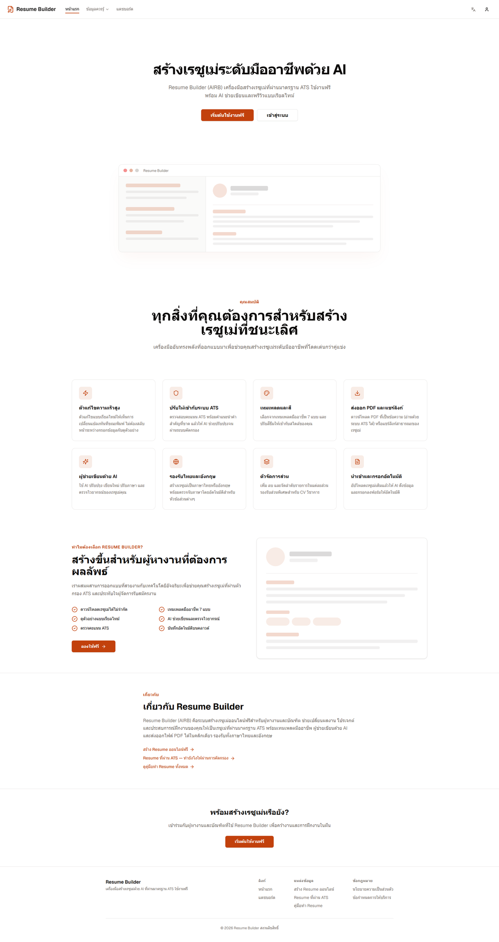
หน้าจอการทำงานของระบบ
SYSTEM IN ACTION
Live Preview แบบเรียลไทม์
ผู้ใช้เห็นเอกสารเปลี่ยนแปลงทันทีขณะกรอกข้อมูล โดยไม่ต้องกดบันทึกหรือสร้างไฟล์ใหม่
เทมเพลตและสีธีมที่ปรับได้
เลือกรูปแบบเอกสารและปรับสีให้เหมาะกับสายอาชีพของผู้สมัคร
ตัดพื้นหลังรูปโปรไฟล์อัตโนมัติ
อัปโหลดรูปแล้วระบบประมวลผลภาพและนำกลับมาแสดงบนเทมเพลตทันที
ส่งออกเป็น PDF ขนาด A4
ระบบคำนวณระยะขอบและจัดหน้าอัตโนมัติ พร้อมนำไปใช้สมัครงานได้ทันที

Slide 13
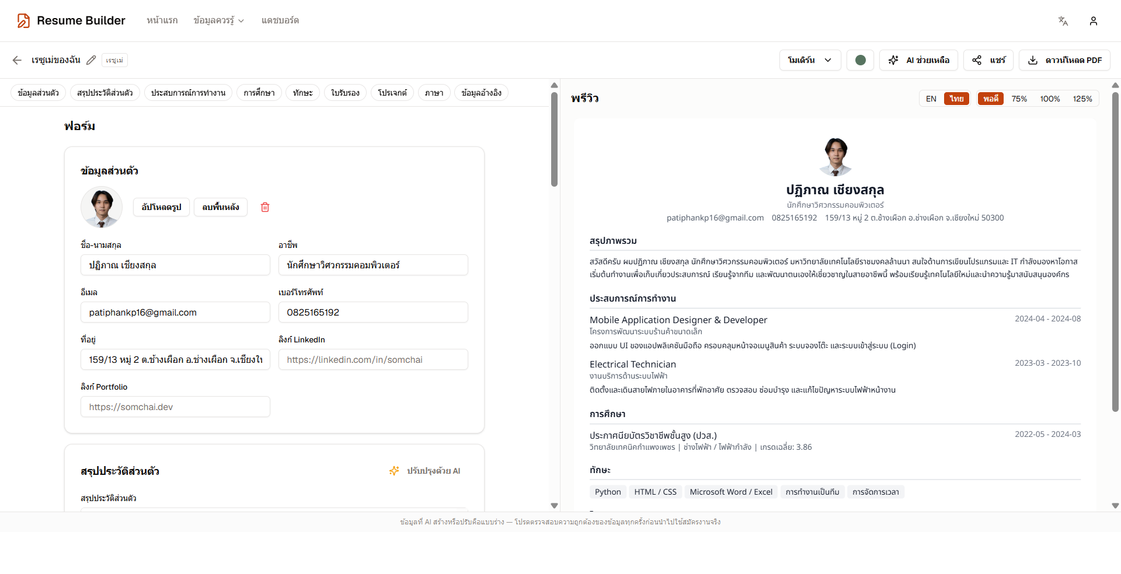
หน้าจอการทำงานของระบบ
SYSTEM IN ACTION

Slide 14
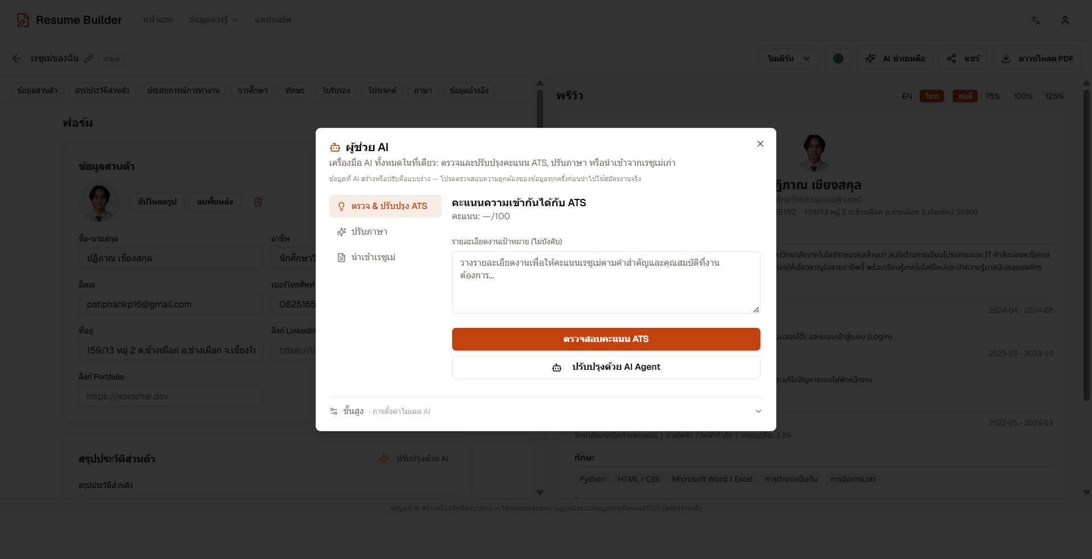
หน้าจอการทำงานของระบบ
SYSTEM IN ACTION

Slide 15
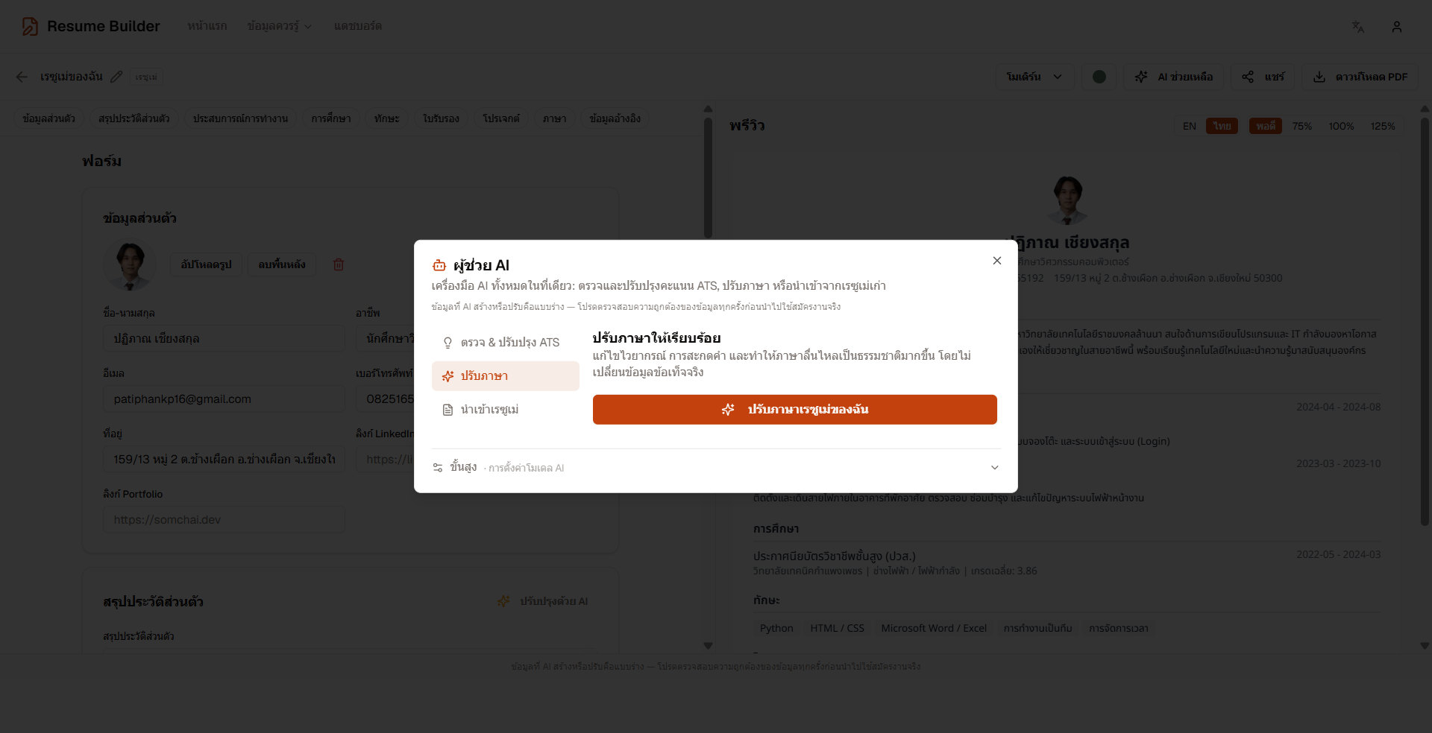
หน้าจอการทำงานของระบบ
SYSTEM IN ACTION

Slide 16
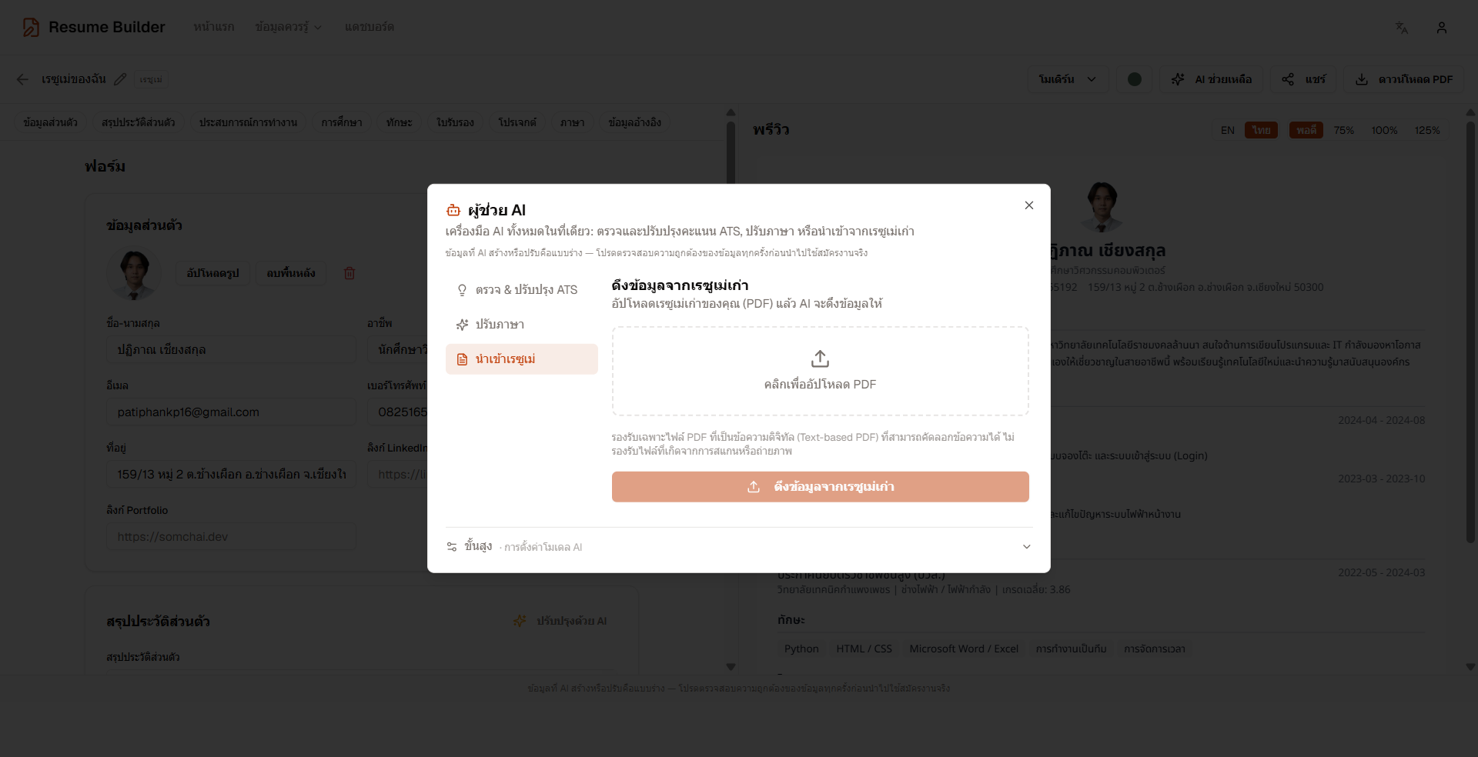
หน้าจอการทำงานของระบบ
SYSTEM IN ACTION

Slide 17
วิธีการทดสอบและประเมินผล
TESTING METHOD
01
02
03
04
ความแม่นยำของโมเดล AI
ระยะเวลาในการดำเนินงาน
การทำงานของเว็บแอปพลิเคชัน
ความพึงพอใจของผู้ใช้งาน
ทดสอบการสกัดข้อมูลจากเรซูเม่ดิจิทัล
เทียบการจัดทำด้วยตนเองกับการใช้ระบบ
ตรวจสอบความถูกต้องของทุกฟังก์ชัน
ประเมินผลการใช้งานจริงด้วยแบบสอบถาม
50 ไฟล์
50 รายการ
5 หมวด
30 คน
เปรียบเทียบ 5 โมเดล
วัด 4 ขั้นตอนหลัก
ตามขอบเขตที่กำหนด
9 รายการประเมิน

Slide 18
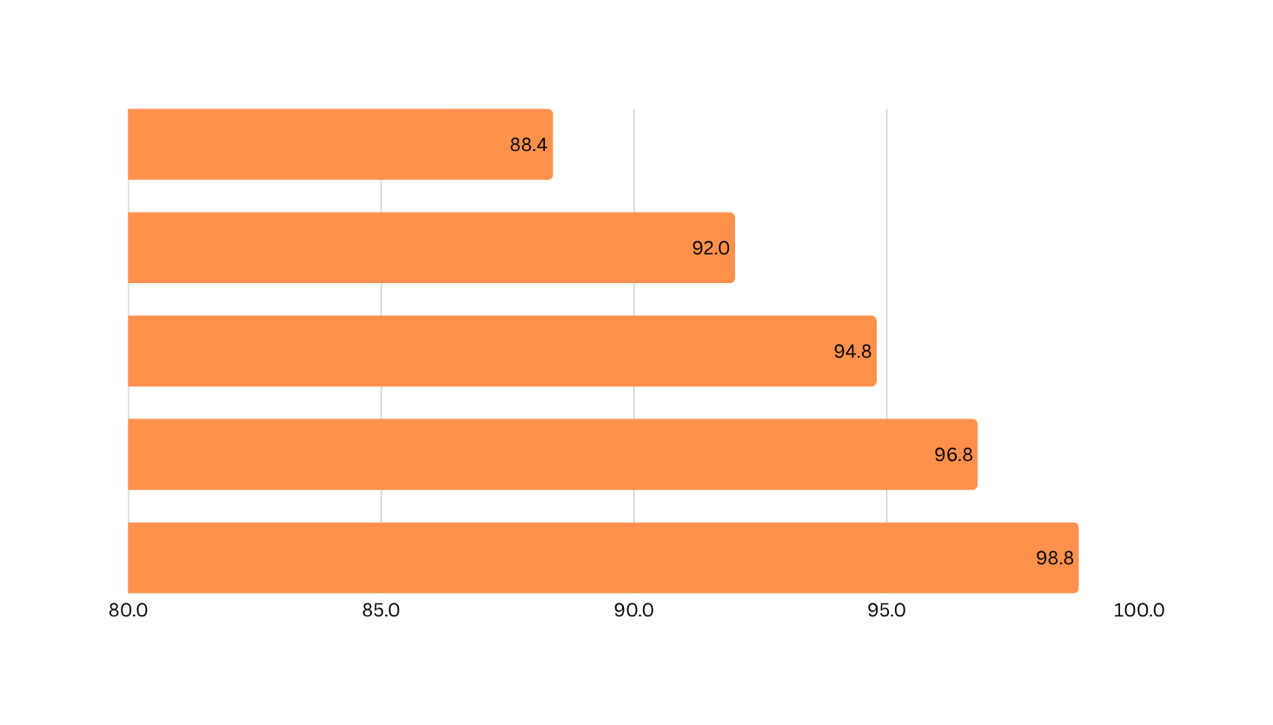
ผลการทดสอบความแม่นยำของโมเดล AI
MODEL ACCURACY
Gemma-4-31B-IT (88.4%)
โมเดลที่เลือกใช้
GPT-OSS-120B
98.80%
DeepSeek-V4-Pro (92.0%)
Llama-3.3-Nemotron-49B (94.8%)
ความแม่นยำเฉลี่ยสูงสุดจากการทดสอบ
Nemotron-3-Super-120B (96.8%)
เกณฑ์การพิจารณา
  ความแม่นยำในการสกัดข้อมูล
  ความถูกต้องของโครงสร้าง JSON
  ความเสถียรในการตอบกลับ
GPT-OSS-120B (98.8%)
ทดสอบกับชุดข้อมูลเอกสารเรซูเม่ดิจิทัลจำนวน 50 ไฟล์
https://build.nvidia.com/models?orderBy=weightPopular%3ADESC

Slide 19
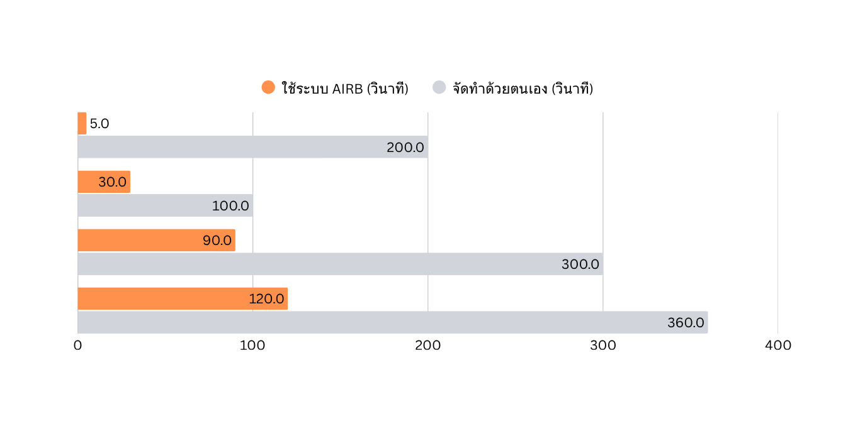
ผลการเปรียบเทียบระยะเวลาดำเนินงาน
TIME REDUCTION
960 วินาที
245 วินาที
74.48%
≈ 16 นาที
≈ 4–5 นาที
ลดลงโดยรวม
จัดทำด้วยตนเอง
ใช้ระบบ AIRB
ประหยัดเวลาเฉลี่ย
จัดหน้าและส่งออก PDF
ตรวจสอบเกณฑ์ ATS
เกลาสำนวนภาษา
กรอกข้อมูลลงแบบฟอร์ม

Slide 20
ผลการทดสอบการทำงานของเว็บแอปพลิเคชัน
FUNCTIONAL TEST RESULTS
✓
ระบบจัดการผู้ใช้และสิทธิ์
✓
ระบบจัดการเอกสารเรซูเม่
  ลงทะเบียนและเข้าสู่ระบบผ่าน Supabase Auth
  ควบคุมสิทธิ์การเข้าถึงด้วย RLS
  สร้าง แก้ไข ลบ และจัดการหลายรายการ
  บันทึกเวอร์ชันย้อนหลังของเอกสาร
✓
ระบบประมวลผลปัญญาประดิษฐ์
✓
ระบบแสดงผลและส่งออก
  สกัดข้อมูลจากไฟล์ PDF ที่อัปโหลด
  เกลาสำนวนและวิเคราะห์คะแนน ATS
  Live Preview แสดงผลแบบเรียลไทม์
  ส่งออกเอกสาร PDF ขนาด A4
ผลการทดสอบ: ทุกฟังก์ชันตามขอบเขตที่กำหนดสามารถทำงานได้ถูกต้องครบถ้วน

Slide 21
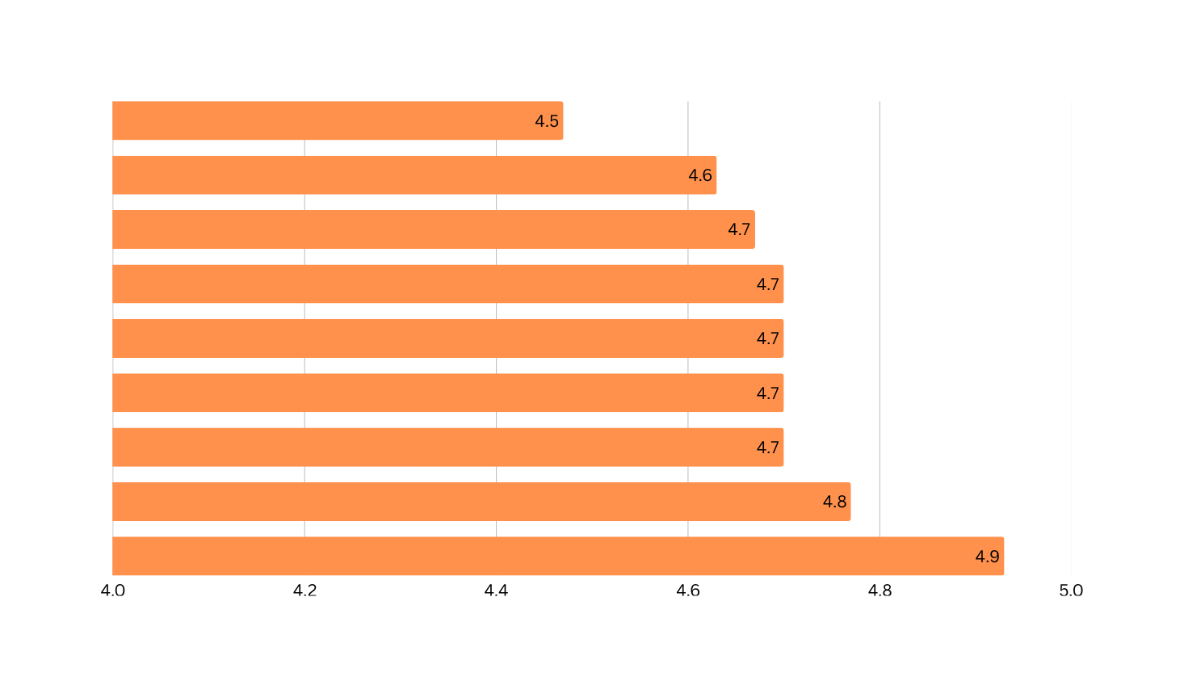
ผลการประเมินความพึงพอใจของผู้ใช้งาน
USER SATISFACTION
ภาพรวม
ดีมาก
จากผู้ใช้งานกลุ่มตัวอย่าง 30 คน
ข้อสังเกต
  จุดเด่น (4.93): ความง่ายในการเข้าถึงระบบสูงเป็นอันดับ 1 จากการ Deploy บน Vercel และระบบ SSO ของ Supabase
  จุดปรับปรุง (4.47): ความเร็ว AI อยู่ในระดับดีแต่ต่ำสุด เกิดจากระยะเวลาประมวลผลโมเดล 120B ผ่าน API ภายนอก
  การต่อยอด: เตรียมระบบแคชและ Fallback ด้วยโมเดลสำรองเพื่อลดความล่าช้า

Slide 22
สรุปผลการดำเนินงาน
CONCLUSION
พัฒนาเว็บแอปพลิเคชัน
1
พัฒนาระบบ AIRB สำเร็จด้วย Next.js, Tailwind CSS และ Supabase นำขึ้นใช้งานจริงบน Vercel ทุกฟังก์ชันตามขอบเขตทำงานได้ถูกต้องครบถ้วน
ประยุกต์ใช้ปัญญาประดิษฐ์
2
เลือกใช้โมเดล GPT-OSS-120B ที่มีความแม่นยำในการสกัดข้อมูลสูงสุด 98.80% ร่วมกับการเกลาสำนวน วิเคราะห์คะแนน ATS และตัดพื้นหลังรูปโปรไฟล์อัตโนมัติ
ทดสอบและประเมินผล
3
ระบบลดระยะเวลาการจัดทำเรซูเม่ลง 74.48% จาก 16 นาที เหลือ 4–5 นาที และได้รับความพึงพอใจจากผู้ใช้งาน 30 คน อยู่ในระดับดีมาก

Slide 23
ปัญหา อุปสรรค และข้อเสนอแนะ
LIMITATIONS & FUTURE WORK
ปัญหาและอุปสรรค
ข้อเสนอแนะและแนวทางพัฒนาต่อยอด
ความเร็วในการประมวลผลของโมเดล AI
เพิ่มประสิทธิภาพการประมวลผล
ในช่วงที่มีผู้ใช้งานหนาแน่น การเรียกใช้ LLM API ผ่านบริการภายนอกมีระยะเวลาตอบกลับนานขึ้น
นำระบบคิวงานและการแคชผลลัพธ์มาใช้ เพื่อรองรับผู้ใช้งานพร้อมกันจำนวนมาก
ข้อจำกัดของเอกสารต้นทาง
รองรับเอกสารหลากหลายรูปแบบ
ไฟล์ PDF ที่เป็นภาพสแกนหรือมีการจัดวางซับซ้อนส่งผลต่อความแม่นยำในการสกัดข้อมูล
เพิ่มความสามารถ OCR สำหรับเอกสารสแกน และรองรับไฟล์รูปแบบอื่นนอกเหนือจาก PDF
ต้นทุนการเรียกใช้บริการภายนอก
ขยายความสามารถของระบบ
จำเป็นต้องมีการควบคุมอัตราการเรียกใช้เพื่อจำกัดค่าใช้จ่ายในการดำเนินงาน
เพิ่มการแนะนำตำแหน่งงานที่เหมาะสม และรองรับเรซูเม่หลายภาษา

Slide 24
thank you
questions and answers

